Slide 1
7. разред - Историја

Slide 2
ХРВАТСКА У ДРЖАВНОЈ ЗАЈЕДНИЦИ СА УГАРСКОМ
уџбеник стр.150 -152.
Хрватска је признала власт Угарске 1102. године
Златна була 1222. године
Шубићи или кнезови Брибирски
1493.године Крбавска битка

Slide 3
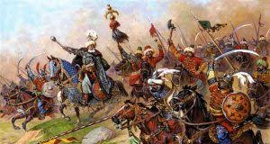
ХРВАТСКА У ДРЖАВНОЈ ЗАЈЕДНИЦИ СА УГАРСКОМ
Крбавска битка

Slide 4
БУГАРСКА У СРЕДЊЕМ ВИЈЕКУ
-уџбеник стр.153 -155.
Прво Бугарско царство- цар Симеун (893-927)
Устанак против Византије
Бољари -племство
Друго Бугарско царство -Асен у XII вијеку

Slide 5
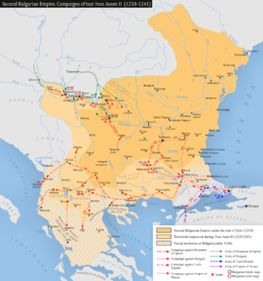
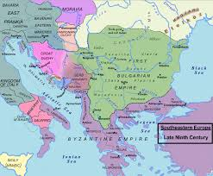
БУГАРСКА У СРЕДЊЕМ ВИЈЕКУ
Прво Бугарско царство
Друго Бугарско царство

Slide 6
БУГАРСКА У СРЕДЊЕМ ВИЈЕКУ
Задатак:
Напиши забиљешке у свеску за сваки
наслов!

